Slide 1




Slide 2
第六讲
我国社会主要矛盾的变化是
关系全局的历史性变化

Slide 3

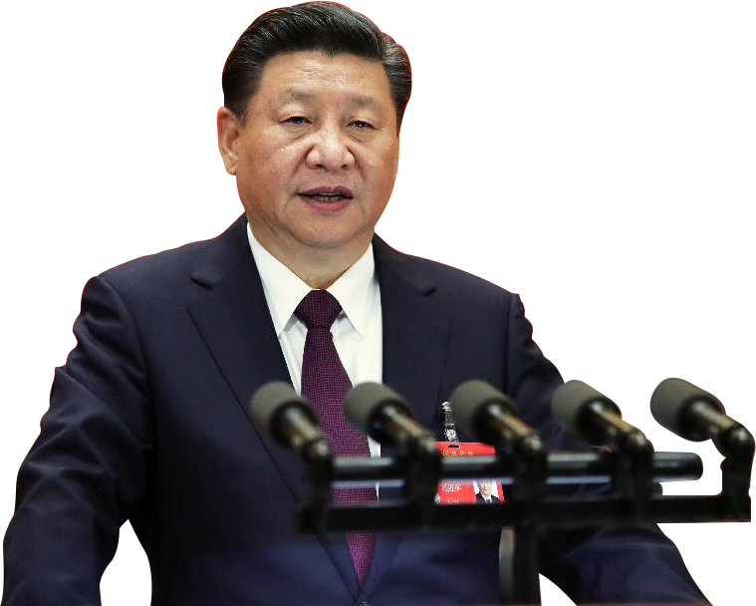

中国特色社会主义进入新时代，我国社会主要矛盾已经转化为人民日益增长的美好生活需要和不平衡不充分的发展之间的矛盾。
——2017年10月18日，习近平在中国共产党
第十九次全国代表大会上的报告

Slide 4
坚持了辩证唯物主义
和历史唯物主义的
世界观方法论
我们党的重大理论
创新成果
坚持党的实事求是
思想路线
我国社会主要矛盾变化的新表述
丰富和发展了
马克思主义矛盾学说
通过历史和现实、
理论和实践相结合的分析得出的正确结论
反映了我国社会发展的
客观实际

Slide 5

问题与思考
我国社会主要矛盾变化的主要依据是什么？
如何理解我国社会主要矛盾变化的实践要求？
为什么说我国社会主要矛盾的变化没有改变对我国社会主义所处历史阶段的判断？

Slide 6
本讲内容
一、我国社会主要矛盾的变化反映了时代和实践要求
二、我国社会主要矛盾变化的主要依据
三、我国社会主要矛盾变化的实践要求
四、我国社会主要矛盾的变化没有改变对我国社会主义所处
历史阶段的判断

Slide 7
  一、我国社会主要矛盾的变化反映了时代和实践要求
秉纲而目自张
执本而末自从

Slide 8
抓住主要矛盾
带动全局工作
唯物辩证法的
内在要求
我们党一贯倡导和
坚持的方法论

Slide 9

对于矛盾的各种不平衡情况的研究，对于主要的矛盾和非主要的矛盾、主要的矛盾方面和非主要的矛盾方面的研究，成为革命政党正确地决定其政治上和军事上的战略战术方针的重要方法之一，是一切共产党人都应当注意的。
——《毛泽东选集》 第1卷， 1991年版，第326 -327页

Slide 10
新中国成立后党对社会主要矛盾论断的历次变化
党的八大
主要矛盾论断的
历次变化
    党的十一届六中全会
    党的十九大

Slide 11
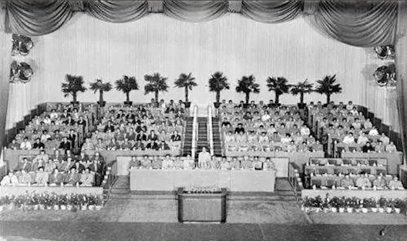
党的八大
我们国内的主要矛盾，已经是人民对于建立先进的工业国的要求同落后的农业国的现实之间的矛盾，已经是人民对于经济文化迅速发展的需要同当前经济文化不能满足人民需要的状况之间的矛盾。
——1956年9月27日，中国共产党第八次全国代表大会通过的《关于政治报告的决议》

Slide 12
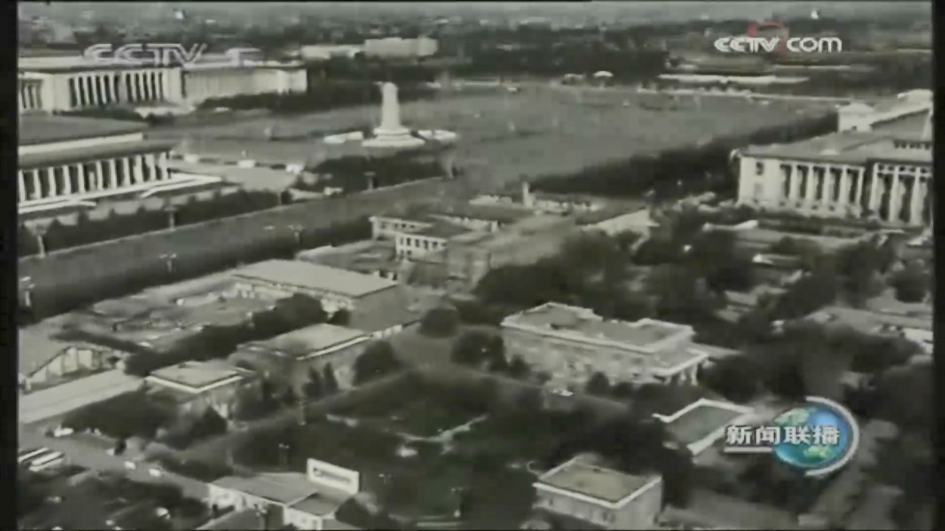
党的十一届六中全会
在社会主义改造基本完成以后，我国所要解决的主要矛盾，是人民日益增长的物质文化需要同落后的社会生产之间的矛盾。
——1981年6月29日，中国共产党第十一届中央委员会第六次全体会议通过的《关于建国以来党的若干历史问题的决议》

Slide 13
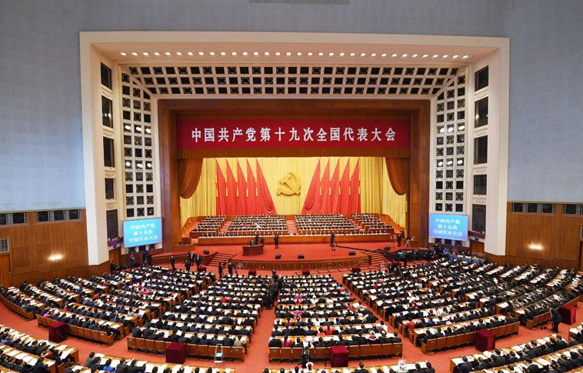
党的十九大
中国特色社会主义进入新时代，我国社会主要矛盾已经转化为人民日益增长的美好生活需要和不平衡不充分的发展之间的矛盾。
——2017年10月18日，习近平在中国共产党第十九次
全国代表大会上的报告

Slide 14

我国社会主义建设的根本任务，是进一步解放生产力，发展生产力，逐步实现社会主义现代化，并且为此而改革生产关系和上层建筑中不适应生产力发展的方面和环节。

Slide 15
重新概括我国社会主要矛盾的背景
社会需求和社会生产两个方面的情况都发生了变化
面临的国内外环境、面对的矛盾和问题发生了深刻变化
对党长期执政能力和领导水平的要求发生了深刻变化
发展阶段和发展任务、工作对象和工作条件发生了深刻变化

Slide 16
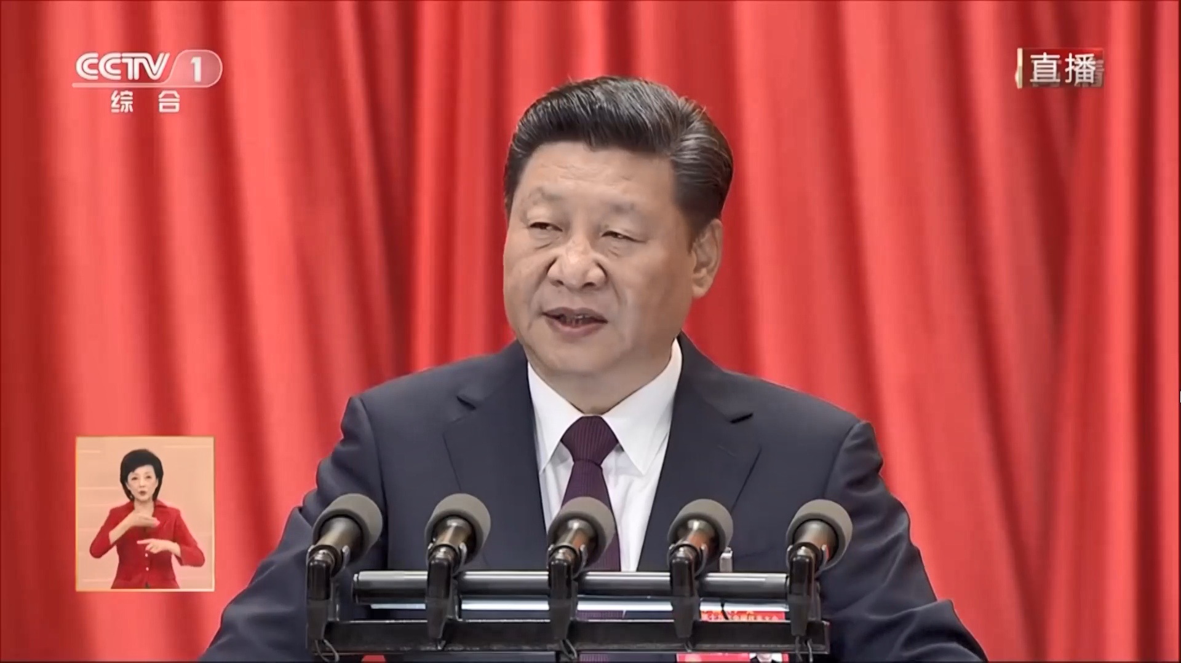
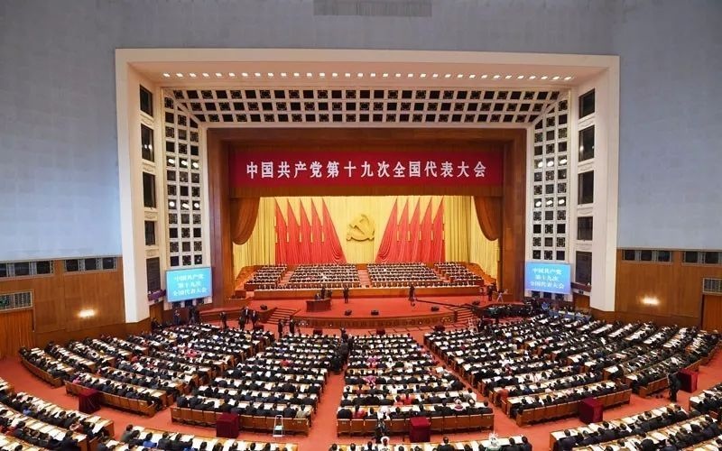
我国稳定解决了十几亿人的温饱问题，总体上实现小康，不久将全面建成小康社会，人民美好生活需要日益广泛，不仅对物质文化生活提出了更高要求，而且在民主、法治、公平、正义、安全、环境等方面的要求日益增长。同时，我国社会生产力水平总体上显著提高，社会生产能力在很多方面进入世界前列，更加突出的问题是发展不平衡不充分，这已经成为满足人民日益增长的美好生活需要的主要制约因素。
——十九大报告

Slide 17
我国社会主要矛盾变化的新表述
    指明了解决当代中国发展
    问题的根本着力点
    为推动党和国家事业发展
    提供了科学准确的认识前提

Slide 18
  二、我国社会主要矛盾变化的主要依据
明者因时而变
知者随事而制

Slide 19
是关系全局的历史性变化
深刻反映了我国社会生产和社会需求的新特点
是由我国现阶段的客观实际决定的

Slide 20
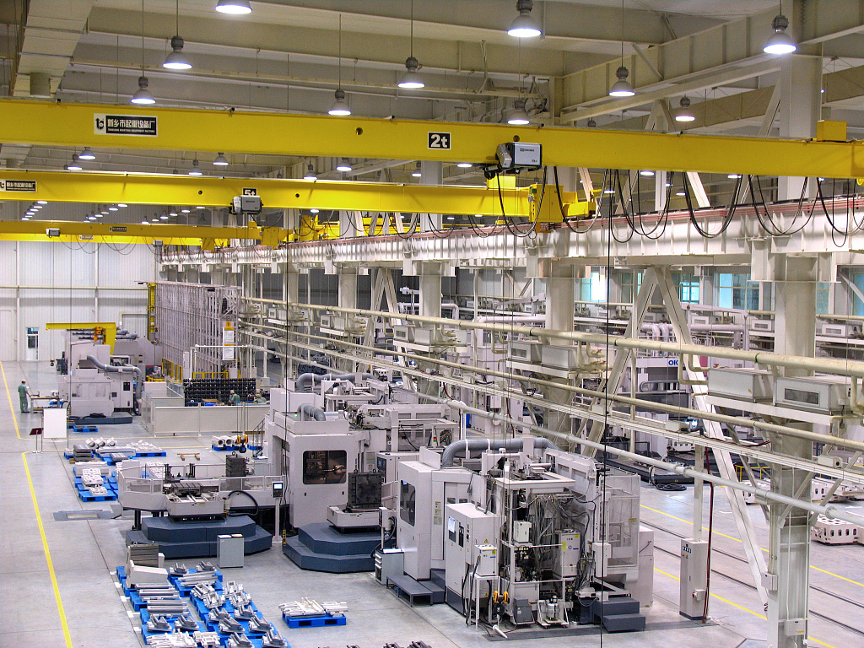

1. 经过改革开放40年的发展，我国社会生产力水平总体上显著提高，
社会生产能力在很多方面进入世界前列

Slide 21

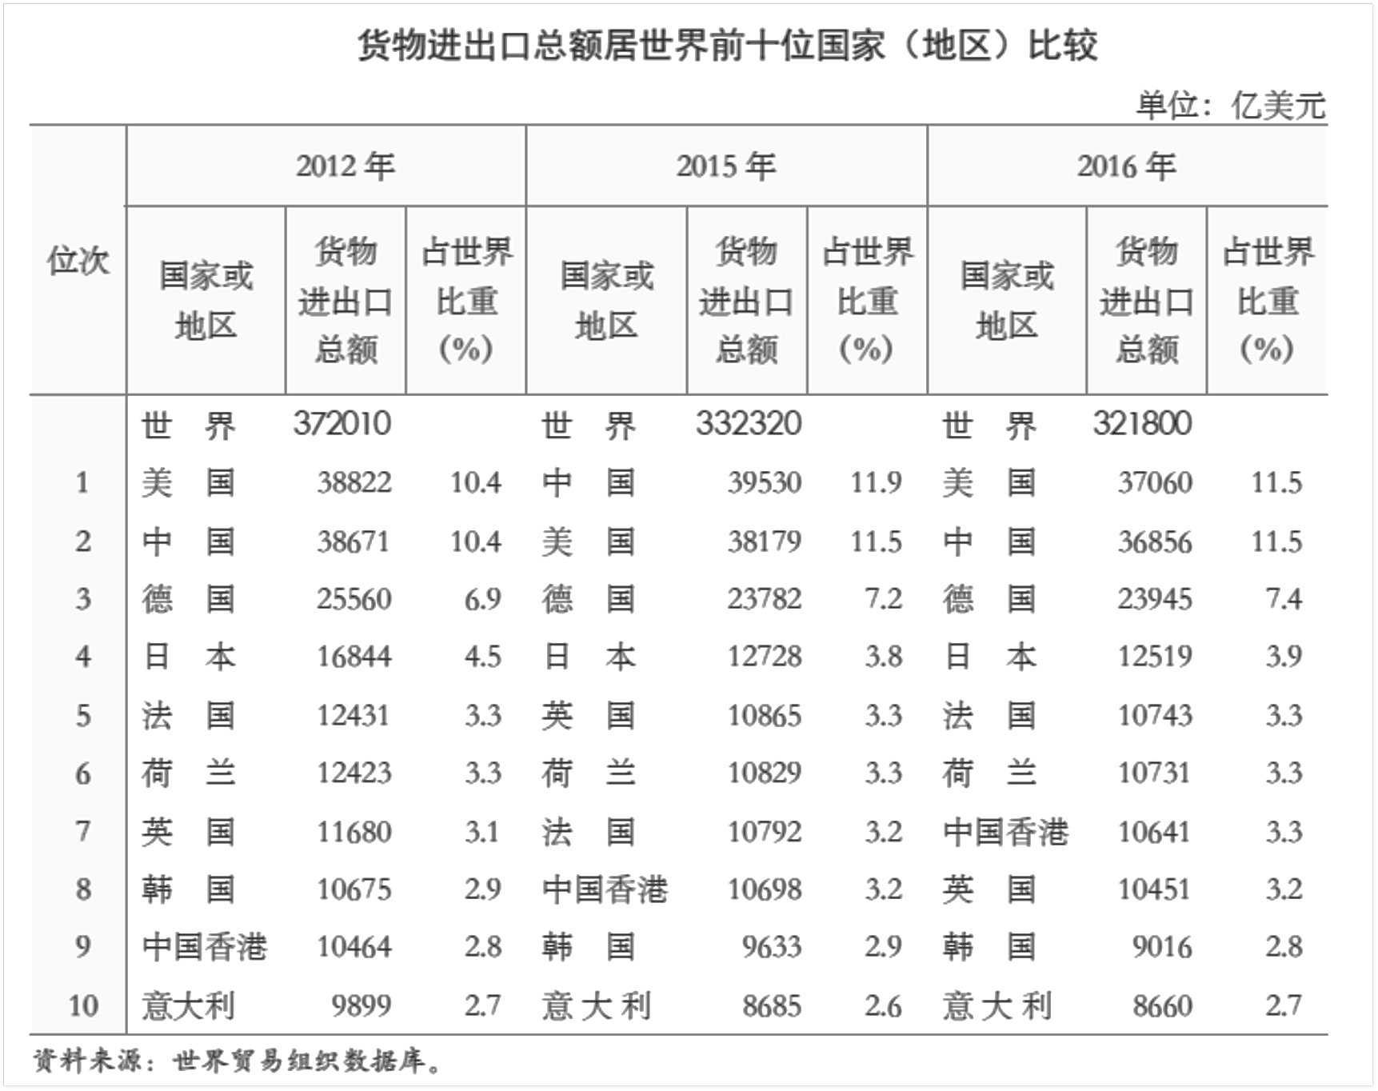
货物进出口总额
居世界第二位
中 国 38530

Slide 22

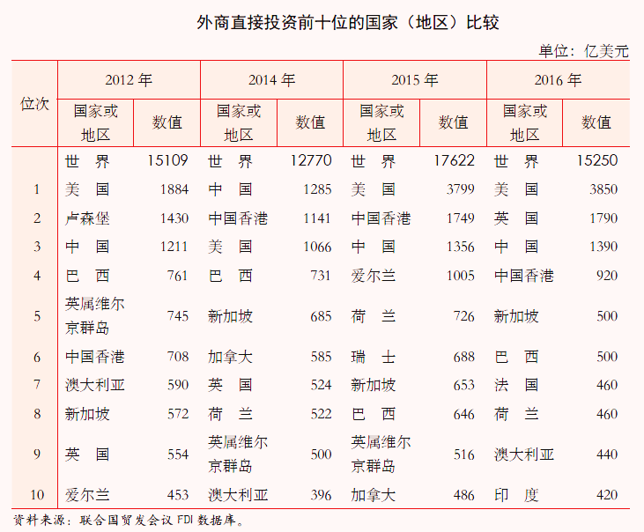
中 国 1285
利用外资
居世界第三位
中 国 1211
中 国 1356
中 国 1390

Slide 23

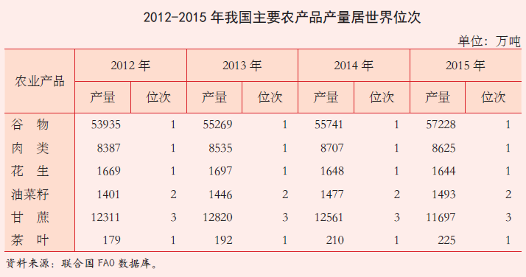

Slide 24
经过改革开放，我国长期所处的短缺经济和供给不足状况已经发生根本性转变，再讲“落后的社会生产”已经不符合实际。

Slide 25
2. 改革开放以来，我国人民生活水平不断迈上新台阶，人均国内生产总值年均增长约9.5%，已经达到中等偏上收入国家水平
人均国内生产总值
59660元
385元
1978年
2017年
数据来源：国家统计局《中华人民共和国2017年国民经济和社会发展统计公报》

Slide 26
城镇居民人均可支配收入和农村居民人均可支配收入均有大幅增长
城镇居民人均可支配收入
农村居民人均可支配收入
36396元
13432元
343.4元
133.6元
1978年
2017年
1978年
2017年
数据来源：国家统计局《2017年居民收入和消费支出情况》

Slide 27
农村贫困发生率大幅下降，目前远低于世界平均水平
农村贫困发生率
数据来源：国家统计局《中华人民共和国2017年国民经济和社会发展统计公报》

Slide 28
高等教育毛入学率高出世界平均水平近10个百分点
高等教育毛入学率
45.7%
约35.7%
世界平均水平
中国
数据来源：教育部《2017年全国教育事业发展统计公报》

Slide 29
城乡居民健康状况显著改善，居民平均预期寿命2017年达到76.7岁，高于世界平均水平
居民平均预期寿命
76.7岁
76.5岁
67.9岁
1981年
2016年
2017年
数据来源：国务院《中国健康事业的发展与人权进步》白皮书、中国国家卫生健康委员会《2017年中国卫生健康事业发展统计公报》

Slide 30








人民群众的期盼
更好的教育
更稳定的工作
更满意的收入
更可靠的社会保障
更高水平的医疗卫生服务
更舒适的居住条件
更优美的环境
更丰富的精神文化生活

Slide 31
人民群众各类意识不断增强
民主意识
公平意识
法治意识
参与意识
监督意识
维权意识

Slide 32


语
我国稳定解决了十几亿人的温饱问题，总体上实现小康，不久将全面建成小康社会，人民美好生活需要日益广泛，不仅对物质文化生活提出了更高要求，而且在民主、法治、公平、正义、安全、环境等方面的要求日益增长。
——2017年10月18日，习近平在中国共产党第十九次全国代表大会上的报告

Slide 33
3. 影响满足人民美好生活需要的因素很多，但主要是发展不平衡不充分问题，其他问题归根结底都是由此造成或派生的
发展不平衡
发展不充分
    各区域各领域各方面发展不够平衡，存在“一条腿长、一条腿短”的失衡现象，制约了整体发展水平的提升
    一些地区、一些领域、一些方面还存在发展不足的问题，发展的任务仍然很重

Slide 34
从社会生产力来看
从“五位一体”总体布局来看
发展不平衡
不充分的问题
从城乡和区域发展来看
从收入分配差距来看

Slide 35
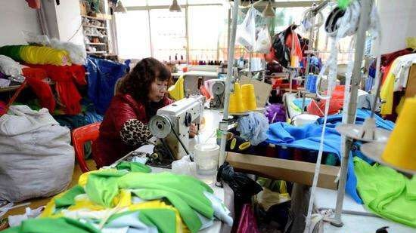


从社会生产力来看
有世界先进甚至世界领先的生产力
不同地区、不同领域的生产力水平和布局很不均衡
有大量传统的、相对落后甚至原始的生产力

Slide 36
从“五位一体”总体布局来看
经济社会发展取得重大成就
各个领域仍然存在这样那样的短板
有些方面还面临不少突出问题

Slide 37


从城乡和区域发展来看
城乡之间发展
水平差距较大
东、中、西部地区
发展水平差距较大

Slide 38
从收入分配差距来看
    农村有几千万人口尚未脱贫，城市还有不少困难群众
我国人均国民收入在世界上处于中等偏上行列，绝大部分人已解决温饱问题
收入分配差距仍然较大

Slide 39
语
我国社会生产力水平总体上显著提高，社会生产能力在很多方面进入世界前列，更加突出的问题是发展不平衡不充分，这已经成为满足人民日益增长的美好生活需要的主要制约因素。
——2017年10月18日，习近平在中国共产党第十九次全国代表大会上的报告

Slide 40
  三、我国社会主要矛盾变化的实践要求
人民对美好生活的向往就是我们的奋斗目标

Slide 41
我国社会主要矛盾发生深刻变化
物质文化需要
    美好生活需要
解决“落后的社会生产”问题
    解决“不平衡不充分的发展”问题

Slide 42
牢牢把握我国社会发展的阶段性特征
牢牢把握人民群众对美好生活的向往
针对我国社会主要矛盾的变化
提出
新思路
新战略
新举措

Slide 43
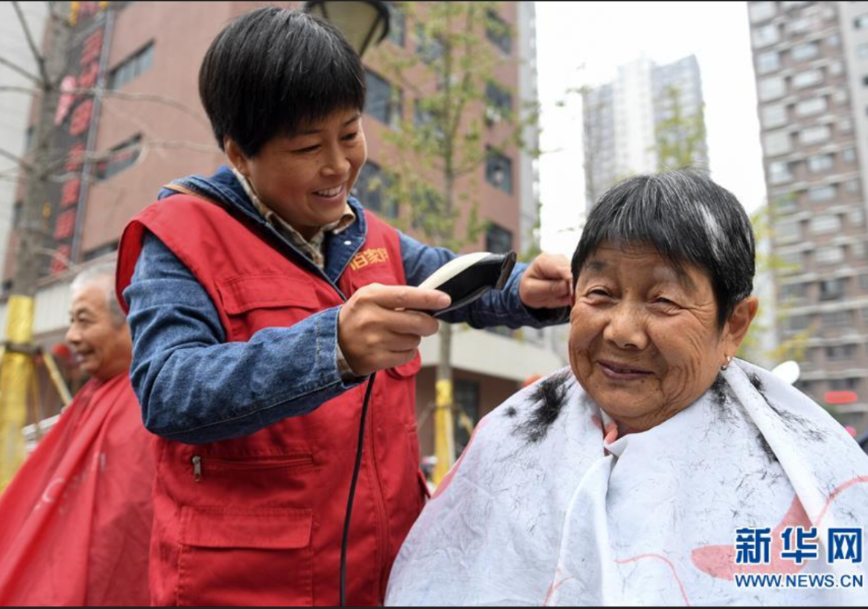

1. 我国社会主要矛盾的变化，要求更好地贯彻以人民为中心的发展思想
人民对美好生活的向往就是我们的奋斗目标。
——2012年11月15日，习近平在十八届中央政治局常委同中外记者见面会上的讲话
各级党委、政府和干部要把老百姓的安危冷暖时刻放在心上，以造福人民为最大政绩，想群众之所想，急群众之所急，让人民生活更加幸福美满。
——2017年12月31日，习近平发表的二〇一八年新年贺词
始终要把人民放在心中最高的位置，始终全心全意为人民服务，始终为人民利益和幸福而努力工作。
——2018年3月20日，习近平在第十三届全国人民代表大会第一次会议上的讲话

Slide 44
人民群众需求的变化，必将对我国发展全局产生广泛而深刻的影响
只有调整和完善发展战略、各项政策，在继续推动发展的基础上着力解决好发展不平衡不充分的问题
只有坚持在发展中保障和改善民生，不断促进社会公平正义，使人民更有获得感、幸福感、安全感
才能更好满足
人民对美好生活的需要

Slide 45
2. 我国社会主要矛盾的变化，要求从全局的高度思考和谋划党和国家工作
理解
解决
社会主要矛盾
社会主要矛盾
要具体落实到
各个领域、各个方面、各项工作中去

Slide 46
要结合当前任务和长远目标
01
04
大力提升发展质量和效益
坚持辩证唯物主义和
历史唯物主义的方法论
更好满足人民在经济、政治、文化、社会、生态文明等方面日益增长的需要
02
解决新的
社会主要矛盾
05
在继续推动发展的基础上，着力解决好发展不平衡不充分问题
03
06
更好推动人的全面发展、社会全面进步

Slide 47
  四、我国社会主要矛盾的变化没有改变
  对我国社会主义所处历史阶段的判断
社会主义初级阶段基本国情没有变
世界最大发展中国家的国际地位没有变

Slide 48
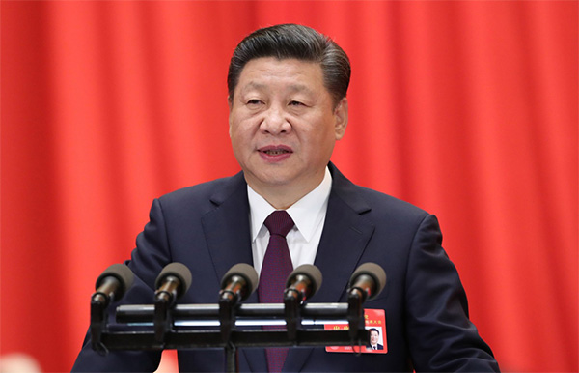
必须认识到，我国社会主要矛盾的变化，没有改变我们对我国社会主义所处历史阶段的判断，我国仍处于并将长期处于社会主义初级阶段的基本国情没有变，我国是世界最大发展中国家的国际地位没有变。
——2017年10月18日，习近平在中国共产党
第十九次全国代表大会上的报告

Slide 49
正确理解我国社会主要矛盾变化同社会主义初级阶段的关系
我国仍是世界上
最大的发展中国家
我国社会主要矛盾
不会一成不变
    把“变”与“不变”
    这两个论断统一起来

Slide 50
社会主义初级阶段是不发达阶段，当前我国虽然已经取得举世瞩目的发展成就，但仍是世界上最大的发展中国家，仍然面对一系列严峻挑战，还有许多需要解决的问题。
党对社会主义初级阶段的认识：是从整个社会主义事业发展全局来看的
涉及生产力和生产关系、经济基础和上层建筑
涉及经济建设、政治建设、文化建设、社会建设、生态文明建设和党的建设各个方面
涉及物质文明和精神文明建设
全面把握
综合考量

Slide 51
在社会主义初级阶段的长历史过程中，我国社会主要矛盾不会一成不变，必然会随着社会发展而变化，但这些变化是在社会主义初级阶段这个历史阶段中发生的变化。
更准确地把握我国社会主义初级阶段不断变化的特点
    更好坚持社会主义初级阶段理论
作出我国社会
主要矛盾新论断
更好解决我国社会出现的各种问题
更好实现各项事业全面发展
    更好发展中国特色社会主义事业

Slide 52
在认识理解新时代我国社会主要矛盾时，必须把社会主要矛盾变化的问题同我国仍处于并将长期处于社会主义初级阶段没有变、同我国是世界上最大发展中国家的国际地位没有变的问题统一起来思考和研究，把“变”与“不变”这两个论断统一起来理解和把握。
牢牢把握社会主义初级阶段
这个基本国情
既不落后于时代，也不能脱离实际、超越阶段
谋划发展
制定政策
牢牢立足社会主义初级阶段
这个最大实际
牢牢坚持党的基本路线这个党和国家的生命线、人民的幸福线

Slide 53
本讲小结
中国特色社会主义进入新时代，我国社会主要矛盾已经转化为人民日益增长的美好生活需要和不平衡不充分的发展之间的矛盾。社会主要矛盾的变化，没有改变我们对我国社会主义所处历史阶段的判断。习近平总书记在党的十九大作出的这一重大政治论断，要求更好地贯彻以人民为中心的发展思想，从全局的高度思考和谋划党和国家工作。

